Slide 1
1. Rumunsko na mape a) Kde sa nachádza?
Rumunsko
Samuel Miščík 3.A

Slide 2
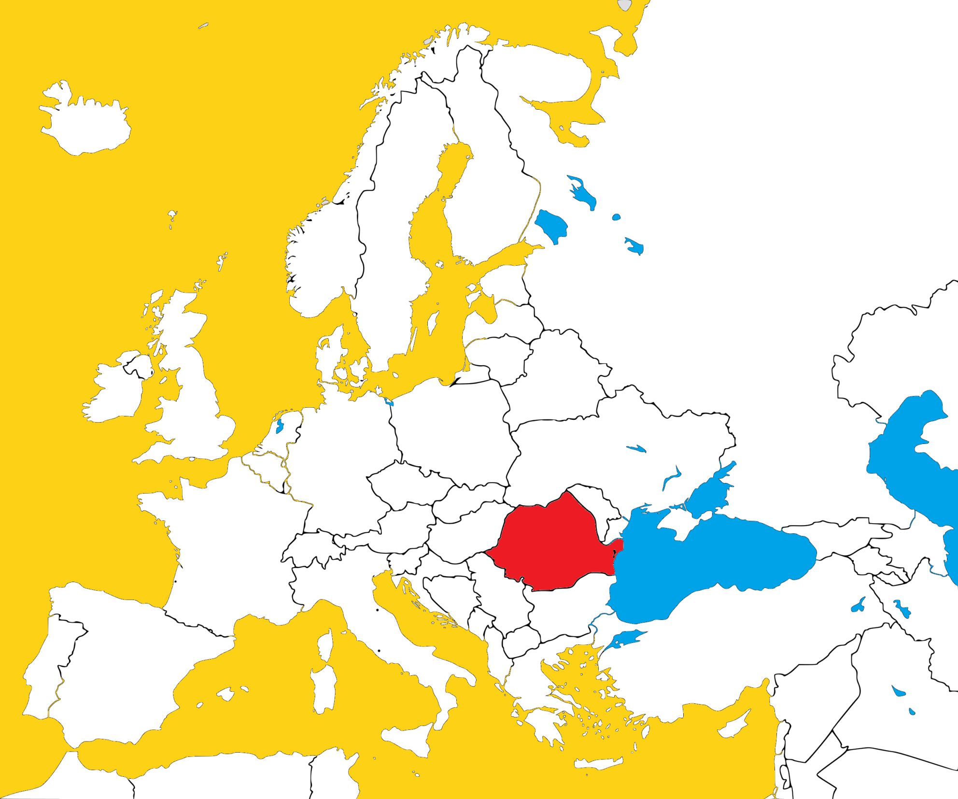
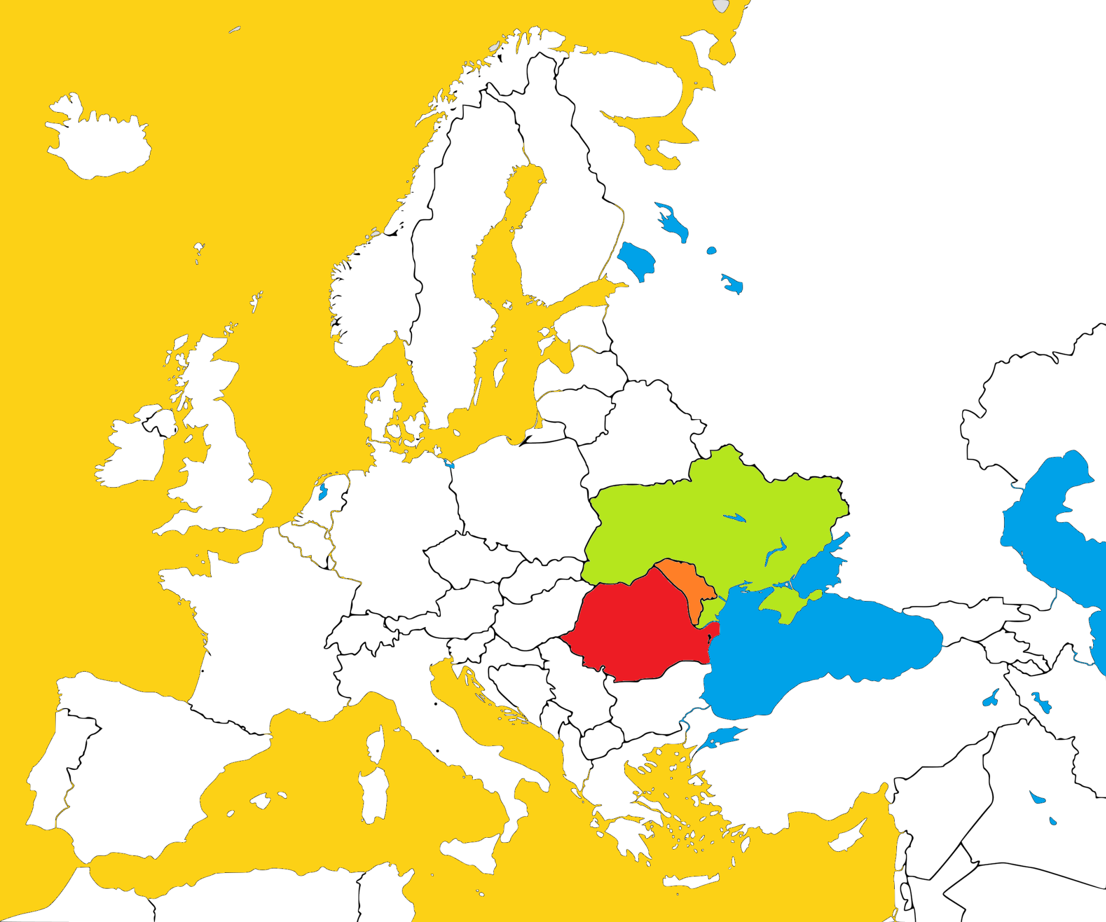
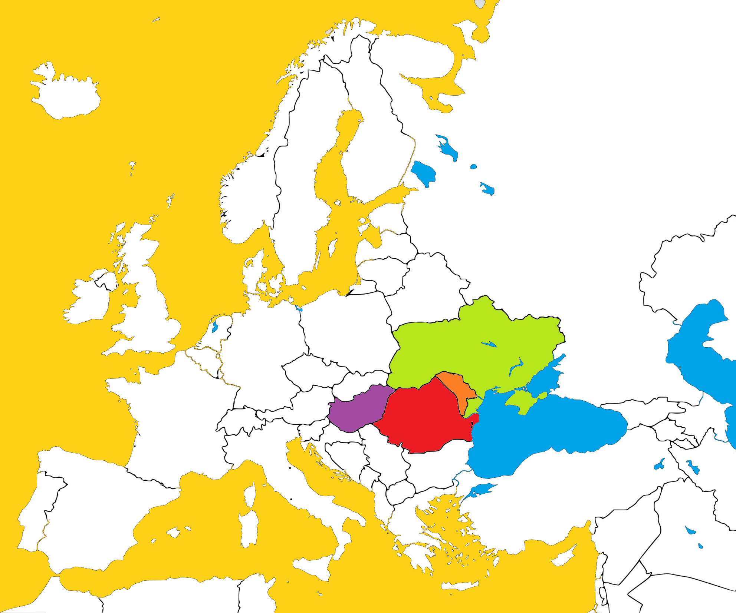
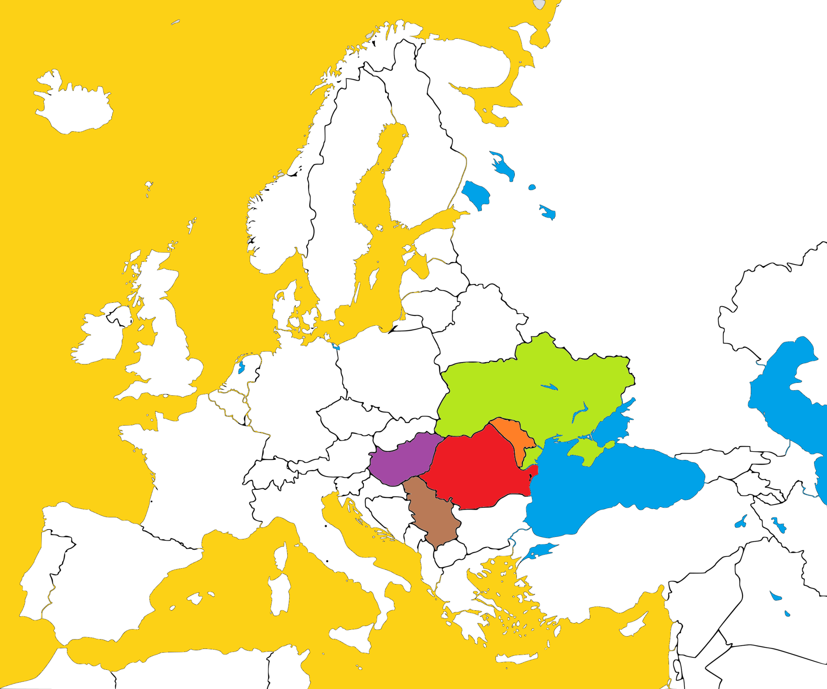
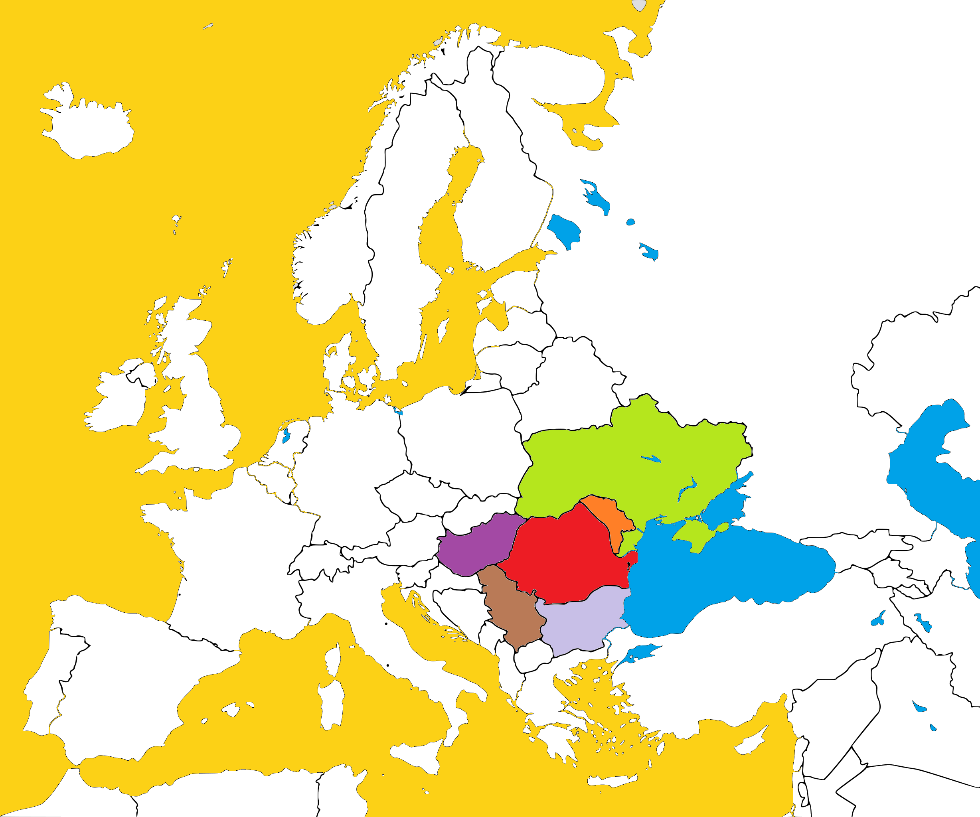
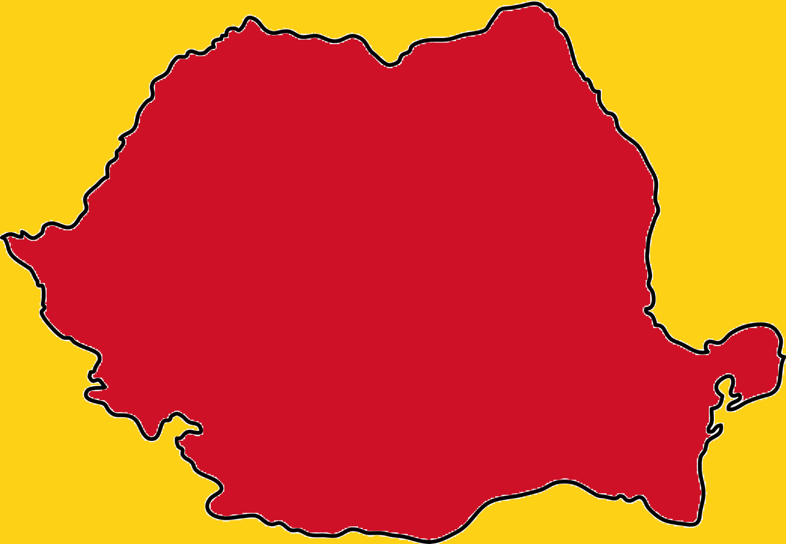

Slide 3
1. Rumunsko na mape b) Rozdelenie krajiny

Slide 4
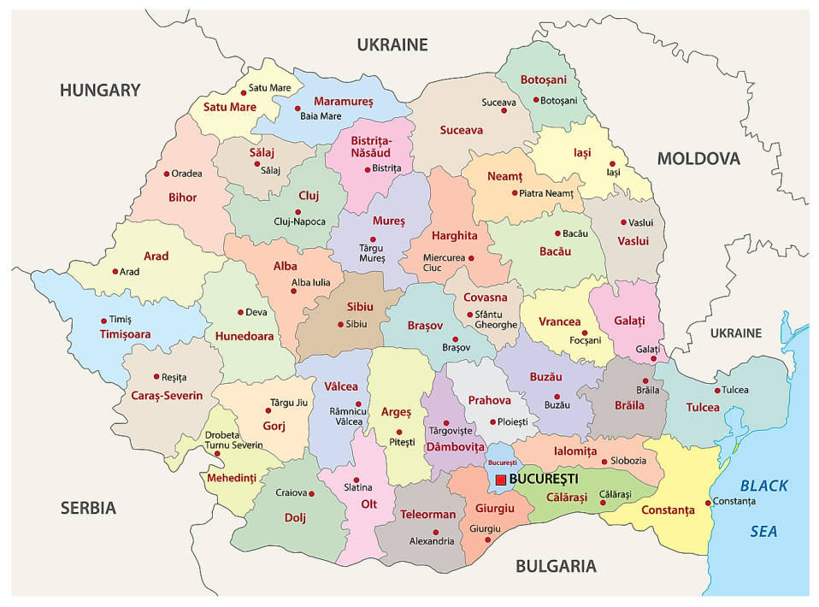
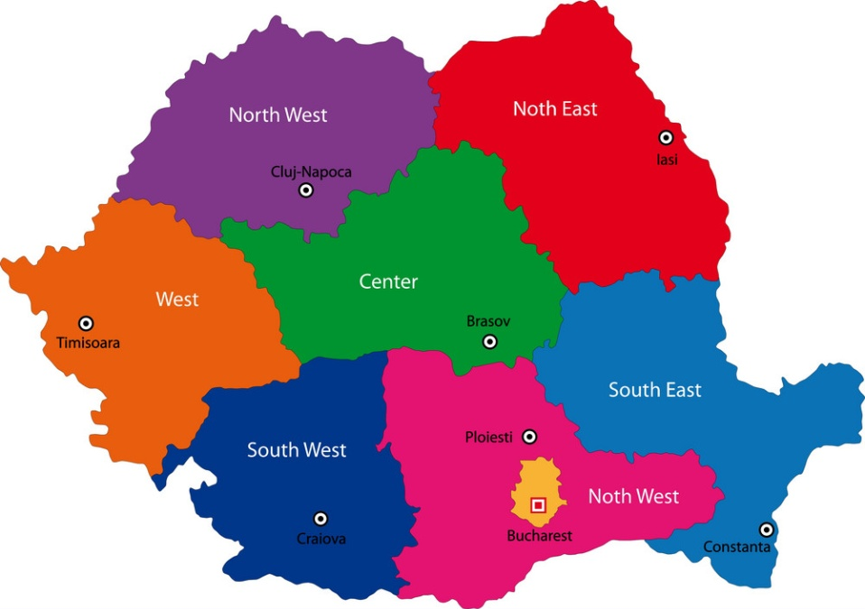
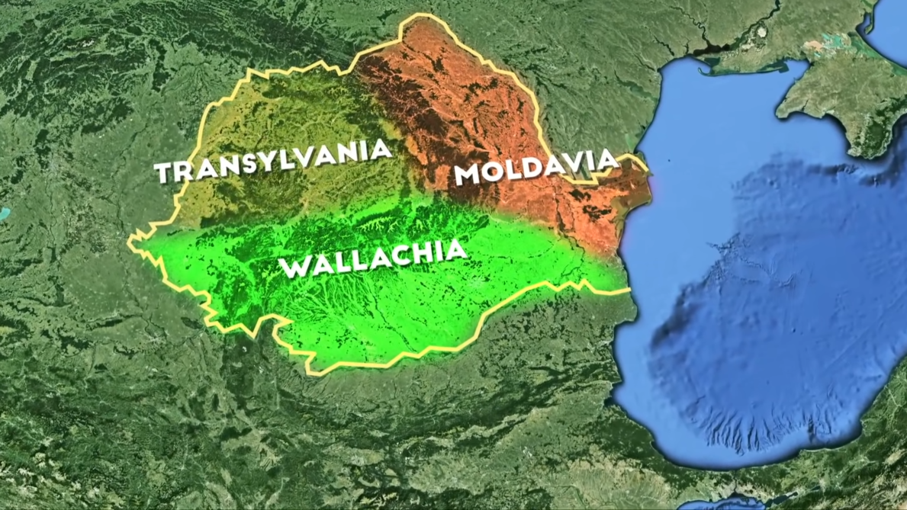
41 Administratívnych jednotiek (žúp)
8 regiónov
3 všeobecné historické regióny

Slide 5
1. Rumunsko na mape
c) Povrch

Slide 6
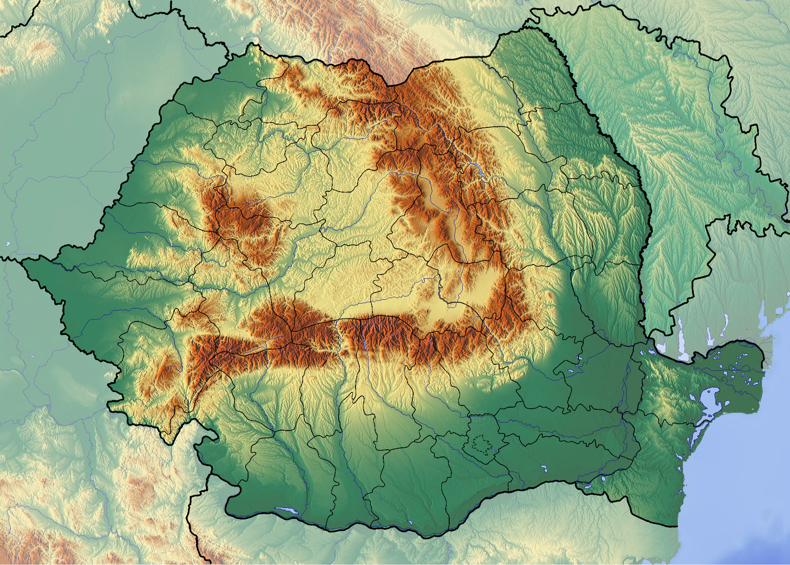

Slide 7
2. Rumunská vlajka
a znak

Slide 8
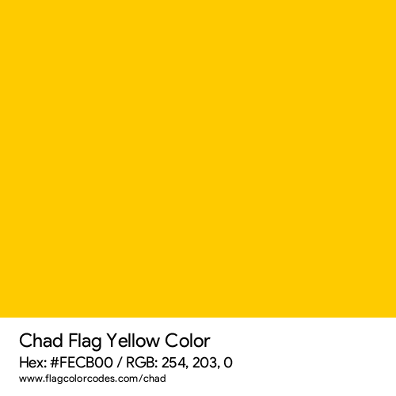
2. Vlajka
Čad

Slide 9
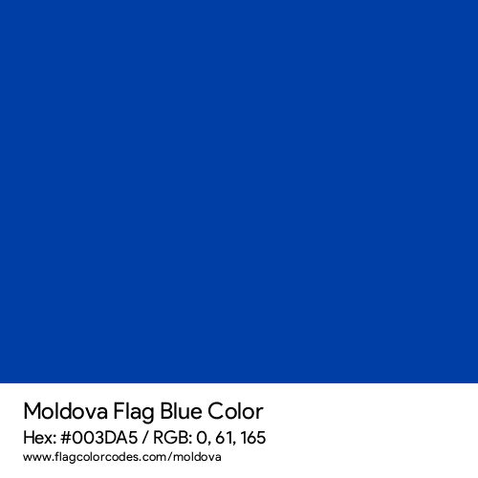
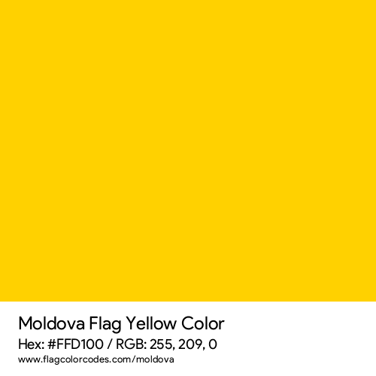
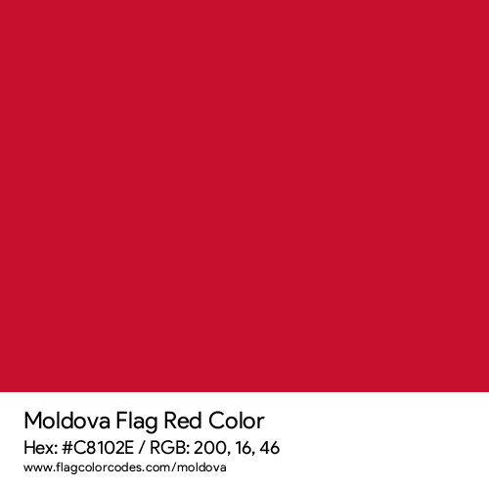
Moldavsko

Slide 10
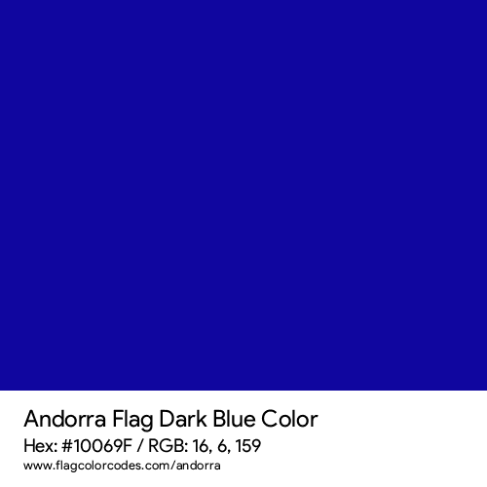
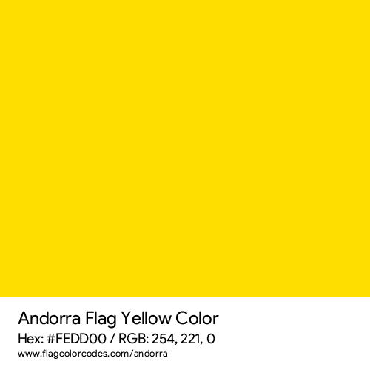
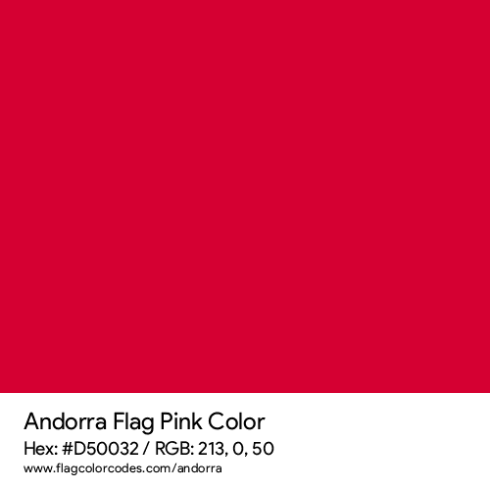
Andorra

Slide 12
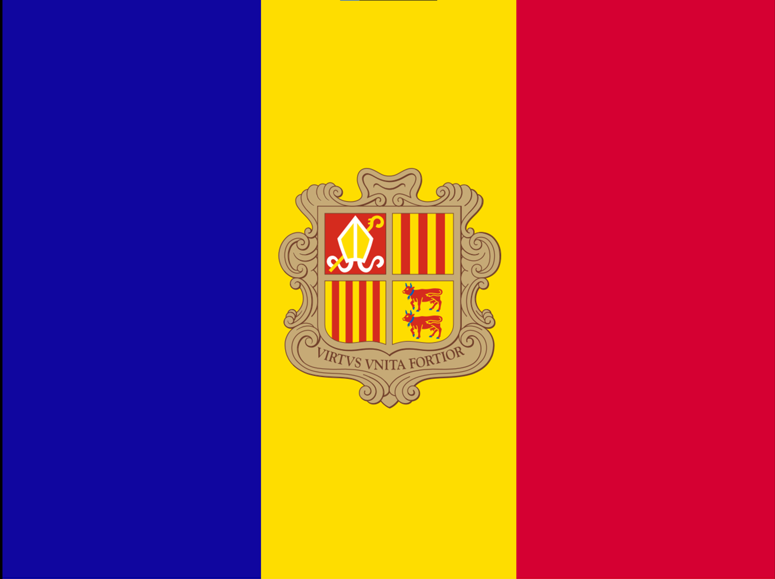

Slide 13
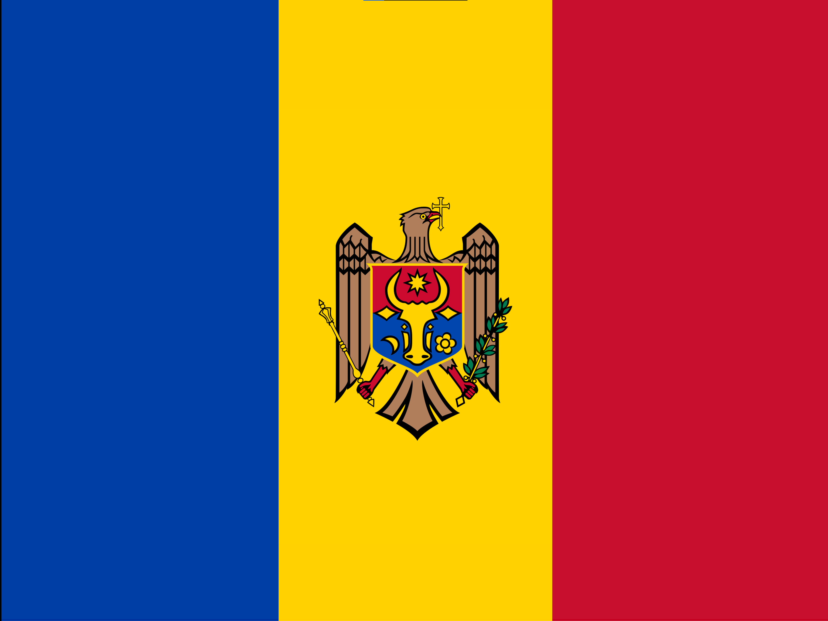

Slide 14
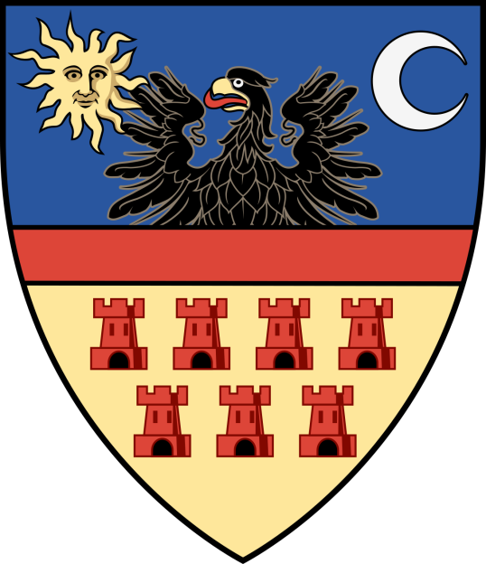
2. Vlajka
Sloboda
Spravodlivosť
Bohatstvo
Transylvánia
Valašsko
Moldava

Slide 15
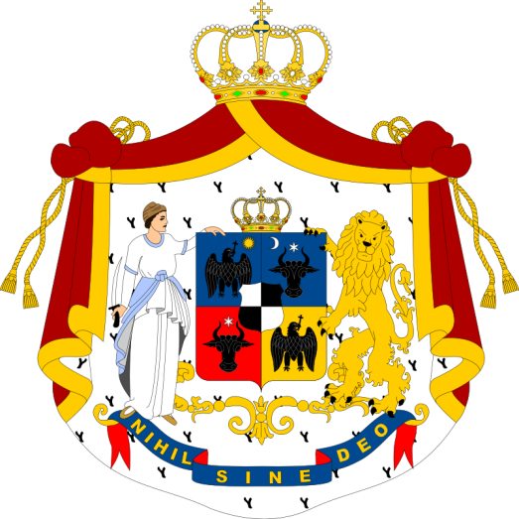
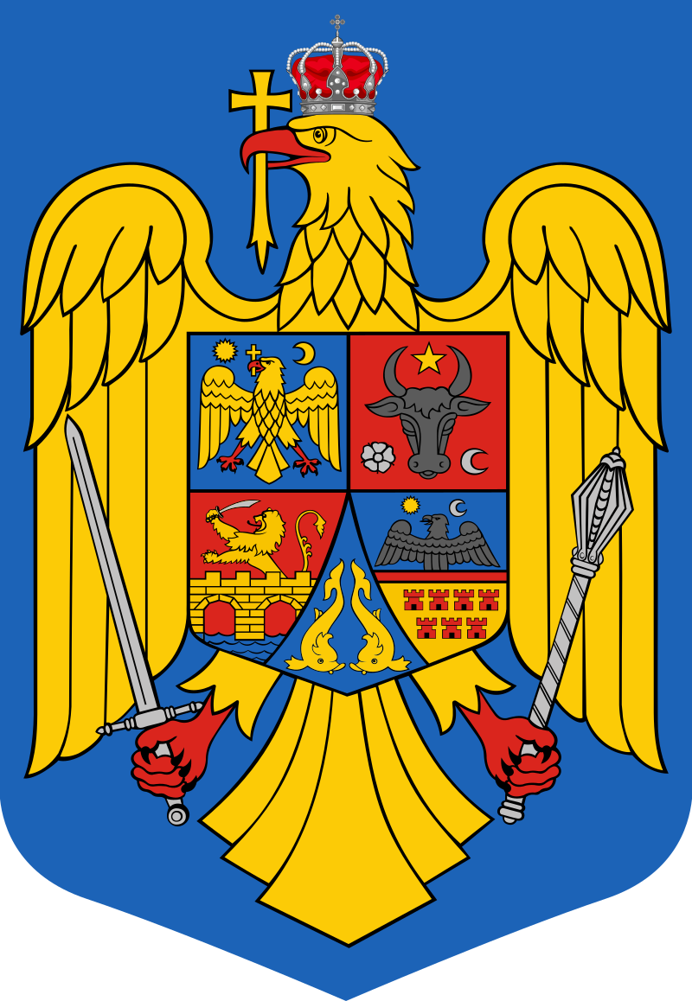
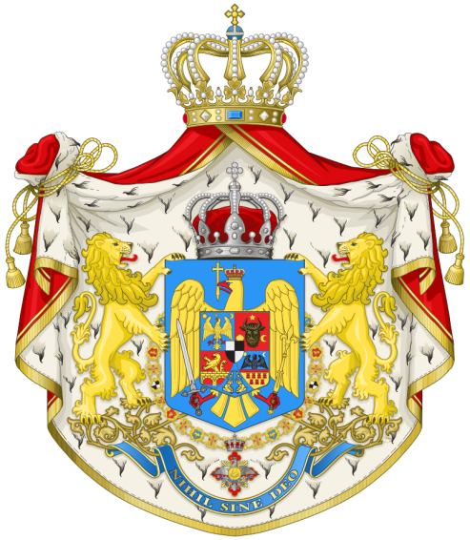
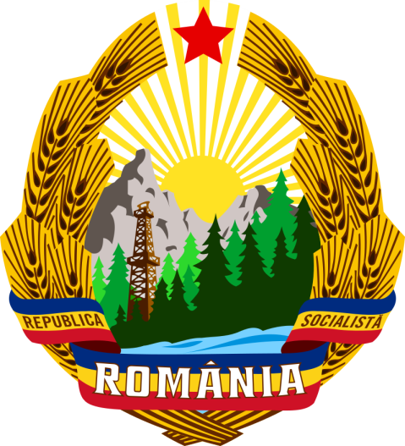
2. Znak

Slide 16
3. Rumunská hymna

Slide 18
4. Osobnosti
na čele krajiny

Slide 19
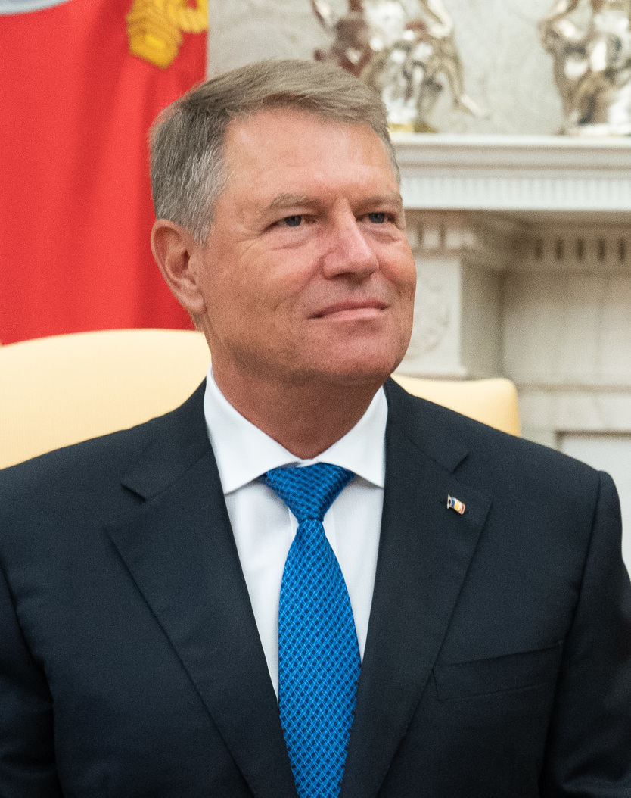
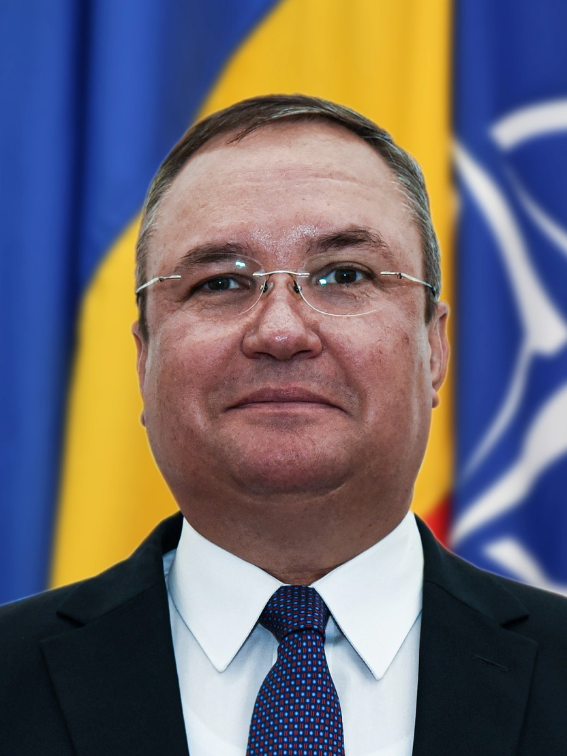
4. Osobnosti na čele krajiny
Klaus Lohannis
Nicolae Ciucă
prezident
premiér

Slide 20
5. Známe osobnosti

Slide 21
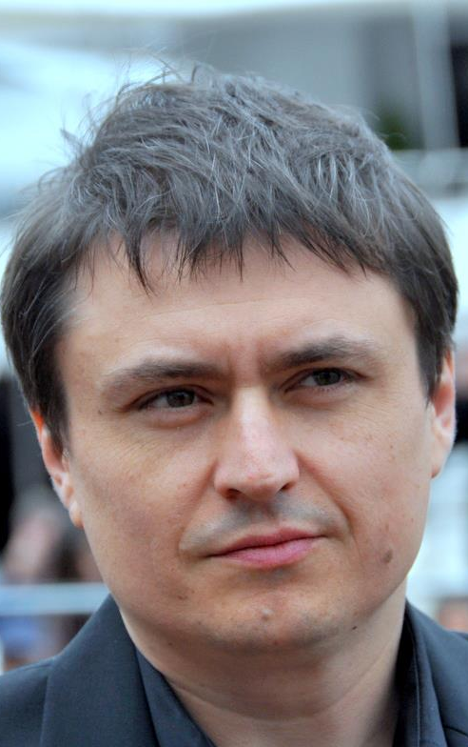
5. Známe osobnosti
Simona Halep
Sebastian Stan
Petrache Poenaru
tenistka
herec
režisér

Slide 22
6. Čím sa krajina
preslávila?

Slide 23
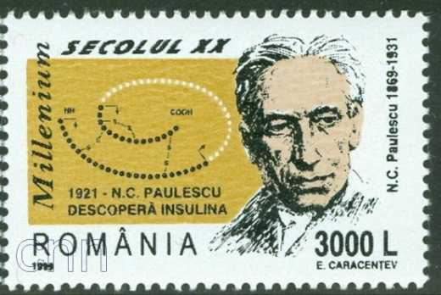
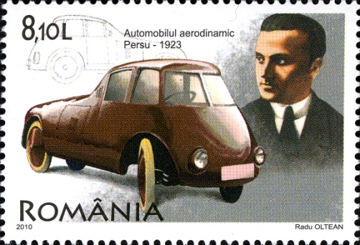
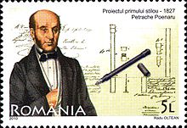
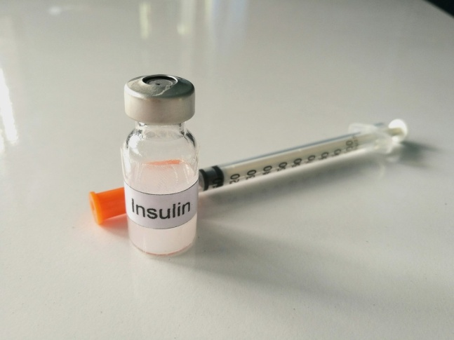
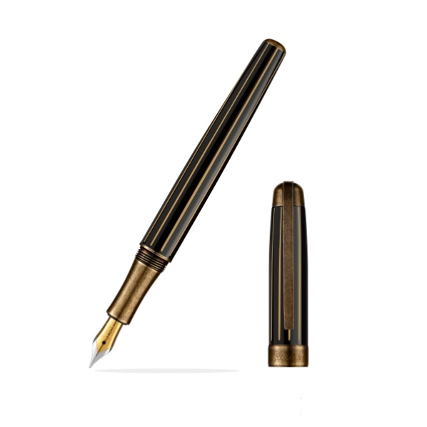
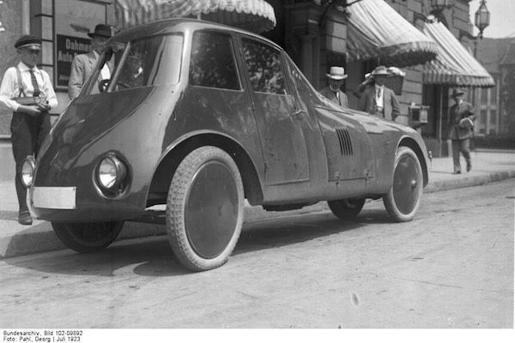
6. Čím sa krajina preslávila?
Nicolae Paulescu
Aurel Persu
Petrache Poenaru
Inzulín
kolesá súčasťou karosérie auta
plniace pero

Slide 24
7. Miesta, ktoré
sa oplatí navštíviť

Slide 25
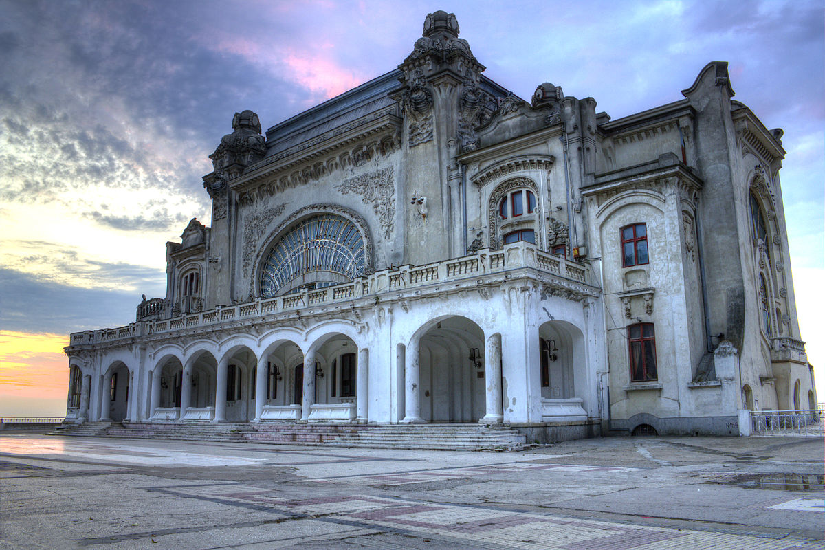
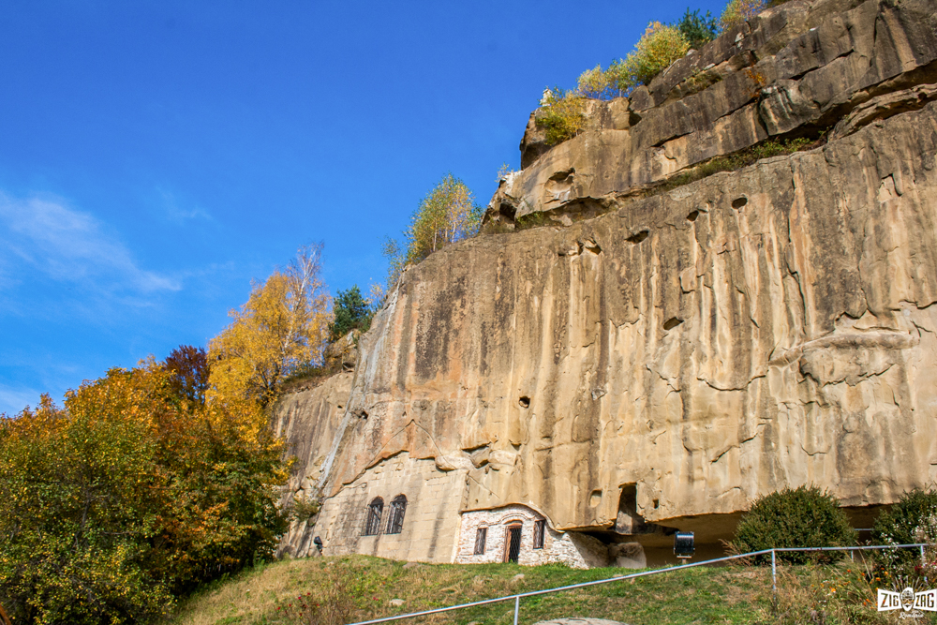
7. Miesta, ktoré sa oplatí navštíviť
Constanța Casino
Mănăstirea Corbii de Piatră

Slide 26
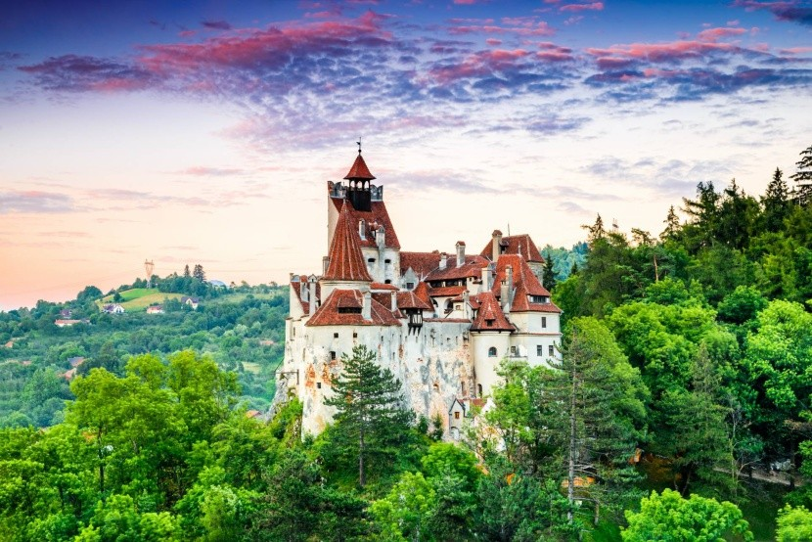
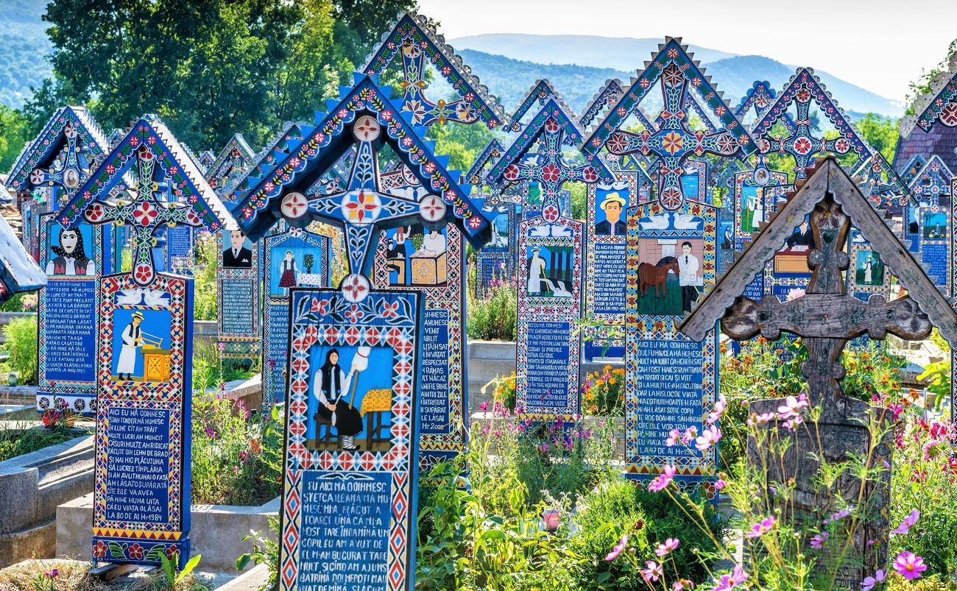
7. Miesta, ktoré sa oplatí navštíviť
Hrad Bran
Săpânța

Slide 27
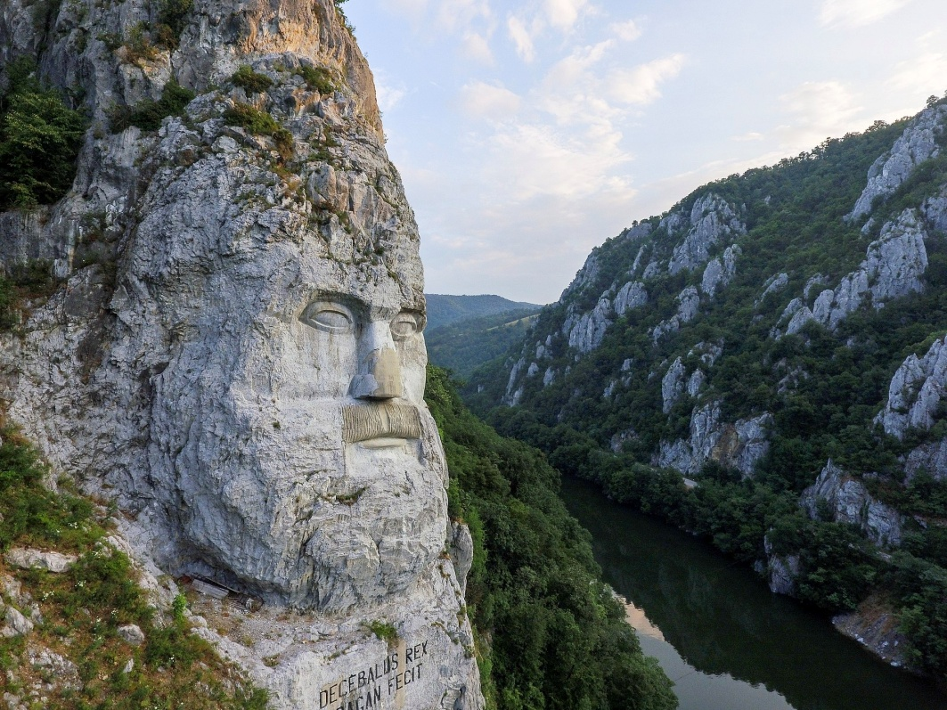
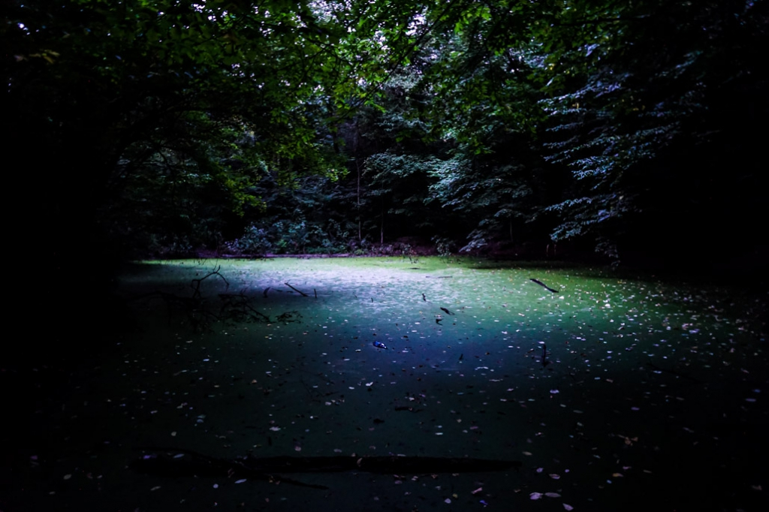
7. Miesta, ktoré sa oplatí navštíviť
Kamenná socha
kráľa Decebalus
Les Boldu
(jazero čarodejníc)

Slide 28
8. Tradičná kuchyňa

Slide 29
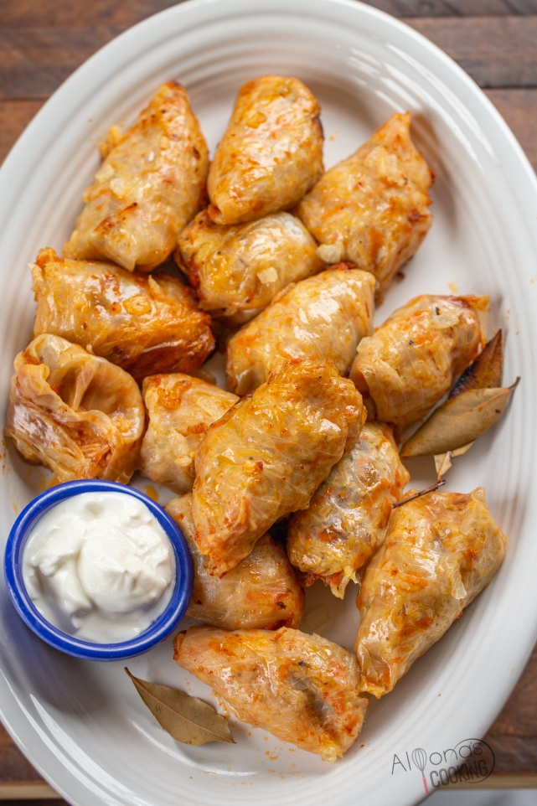
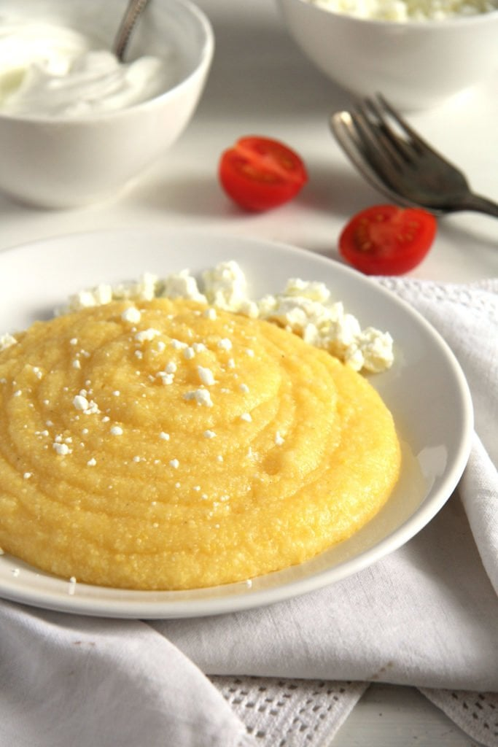
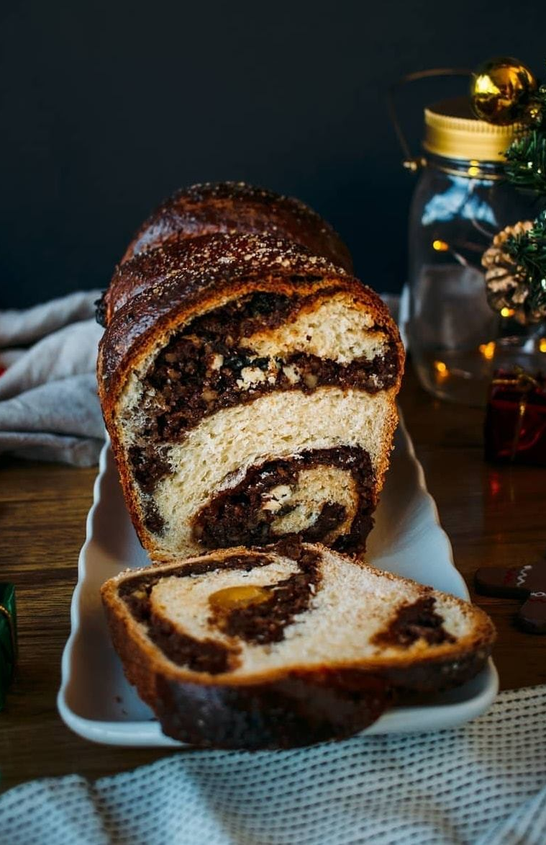
8. Tradičná kuchyňa
Sarmale
Mămăligă
Cozonac
kapustové rolky
tvrdšia polenta
sladký chlieb

Slide 30
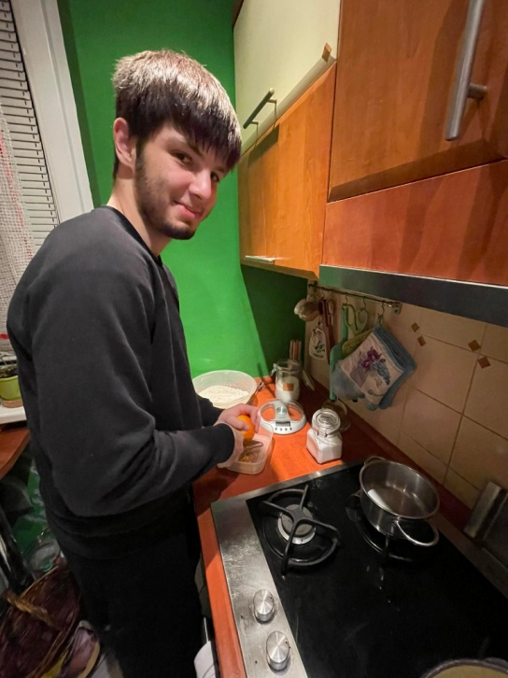
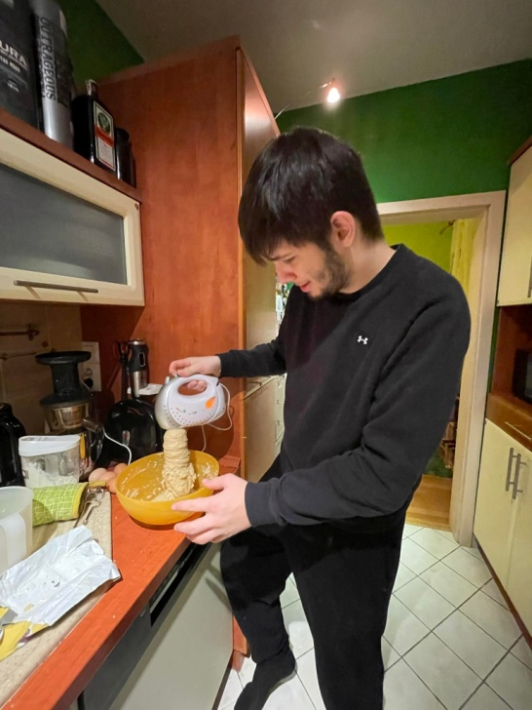
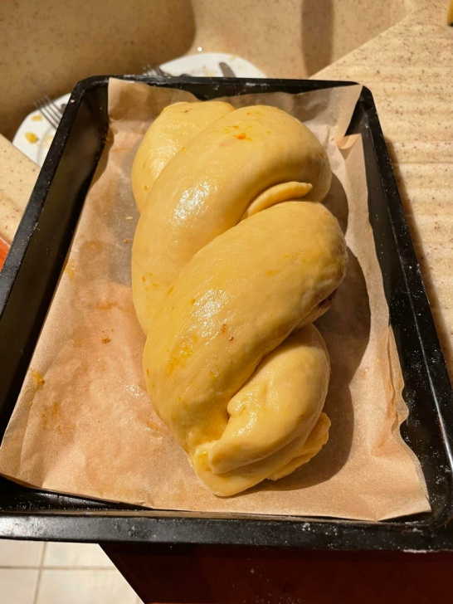
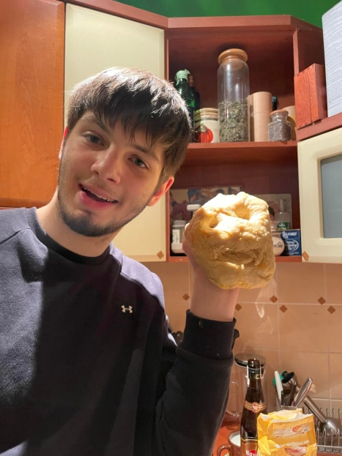
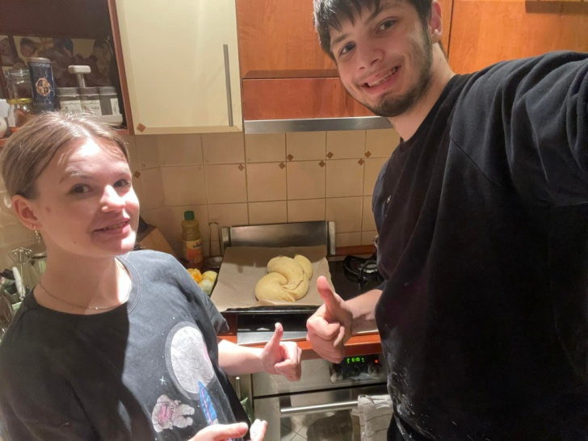
8. Tradičná kuchyňa

Slide 31
ĎAKUJEM
ZA
POZORNOSŤ

